Slide 1
Министерство образования и науки Кыргызской Республики Кыргызский Государственный Технический Университет им. И. Раззакова Факультет информационных технологий Кафедра: Прикладная математика и информатика Группа: ПМИ-1-15
Выпускная квалификационная работа
на тему:
«Кластеризация профилей пользователей на основе их интересов»
Выполнил : студент 4 курса
Ташиев А.Т.
Научный руководитель:Ст.преп,
Кыштобаева Г.К.
Бишкек-2019

Slide 2
Цель – исследование в теоретическом и практическом аспекте особенности кластерного анализа и его применение для кластеризации профилей пользователей на основе их интересов.
Задачи:
Изучить методы и алгоритмы кластерного анализа
Изучить меры расстояния между объектами и кластерами
Исследовать применение кластерного анализа, в сегментации профилей пользователей на основе их интересов
Исследовать методы нормализации данных и их практическую пользу при кластеризации данных
Создать веб-приложение и реализовать методы кластерного анализа
Сгенерировать данные для тестирования

Slide 3
Описание содержания глав
В первой главе выпускной квалификационной работы состоит из аналитической части основ кластерного анализа, вычислений расстояний между объектами и кластерами, а так же инструменты необходимые для реализации методов кластерного анализа в виде вебсайта.
Во второй главе рассматривается кластерный анализ на примере сегментации профилей пользователей на основе их интересов, нормализация коэффициентов интересов и два метода кластерного анализа данных.
В третьей главе рассматривается рабочий проект и его структура. Различные методологии использованные при реализации.

Slide 4
Актуальность ВКР
В современном мире, где количество данных очень велико, распространена проблема быстрой и эффективной обработки данных с большим объемом. В их числе проблема сегментации потребителей. Для решения таких задач, как правило используются различные алгоритмы кластеризации.

Slide 5
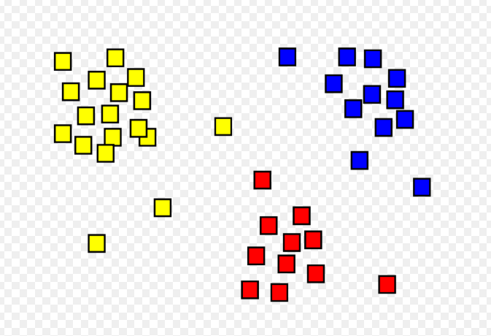
Кластерный анализ
Кластерный анализ – это задача разбиения множества объектов на группы называемые кластерами. Внутри каждой группы должны находится объекты наиболее похожие между собой. Главное отличие кластеризации от задачи классификации состоит в том, что перечень групп четко не задан и определяется в процессе работы.

Slide 6
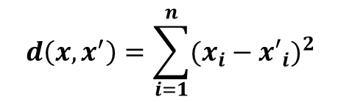
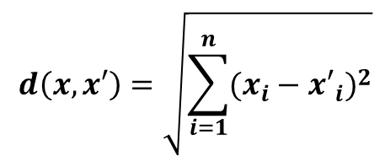

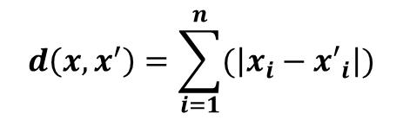
Расстояния между объектами
Для определения объекта к какому либо кластеру необходимо выяснить степень различия центров кластеров по отношению к текущему объекту. Для этого существуют различные методы вычисления расстояний. Напр. Евклидово расстояние , Квадрат Евклидового расстояния, Расстояние городских кварталов , Расстояние Чебышева и т.д.
$$d\left(x,x′\right)=\sqrt{\sum_{i=1}^{n}{{(x_{i}−{x′}_{i})}^{2}}}$$
$$d\left(x,x^{′}\right)=\sum_{i=1}^{n}{{(x_{i}−{x′}_{i})}^{2}}$$
$$d\left(x,x^{′}\right)=\sum_{i=1}^{n}{(\left|x_{i}−{x′}_{i}\right|)}$$
$$d\left(x,x^{′}\right)=max(\left|x_{i}−{x′}_{i}\right|)$$

Slide 7

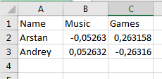
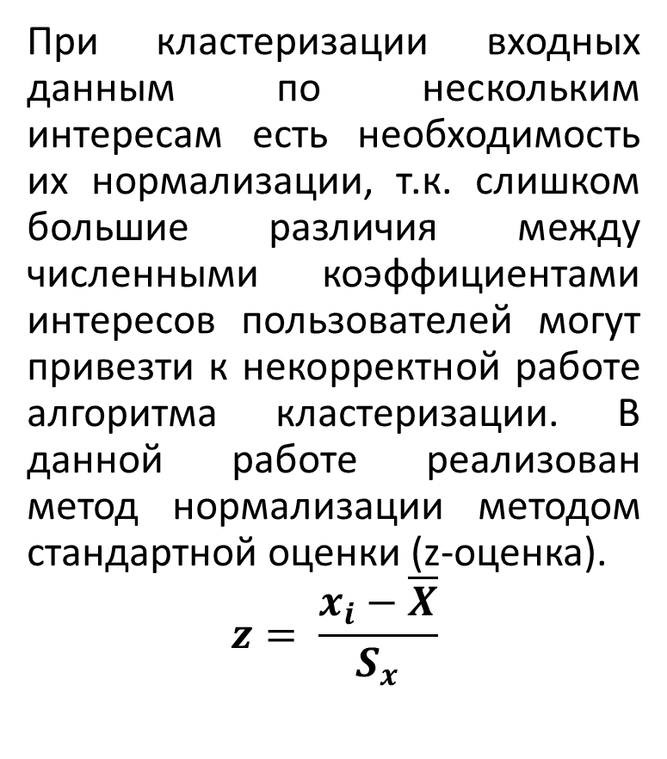
Нормализация входных данных
При кластеризации входных данным по нескольким интересам есть необходимость их нормализации, т.к. слишком большие различия между численными коэффициентами интересов пользователей могут привезти к некорректной работе алгоритма кластеризации. В данной работе реализован метод нормализации методом стандартной оценки (z-оценка).
$$z= \frac{x_{i}−\overline{X}}{S_{x}}$$

Slide 8
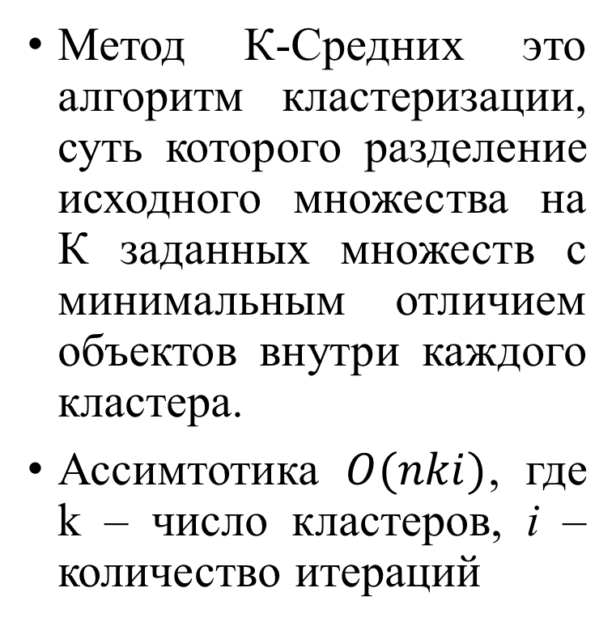
Метод К-Средних
Метод К-Средних это алгоритм кластеризации, суть которого разделение исходного множества на К заданных множеств с минимальным отличием объектов внутри каждого кластера.
Ассимтотика $O(nki)$, где k – число кластеров, i – количество итераций

Slide 9
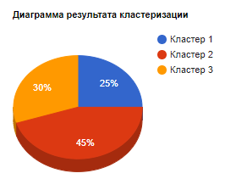
Программная реализация метода К-Средних
Результат кластеризации выводиться в виде диаграммы по объему профилей в каждом кластере, а так же две таблицы с центрами кластеров и профилями загруженными с файла, с значением кластера к которому относится профиль

Slide 10
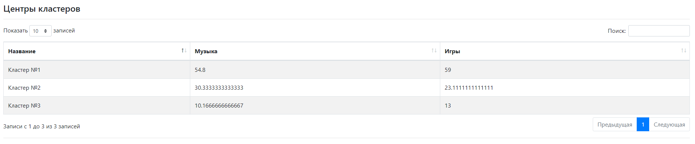
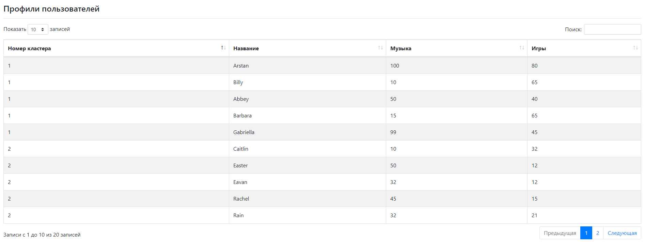

Slide 11
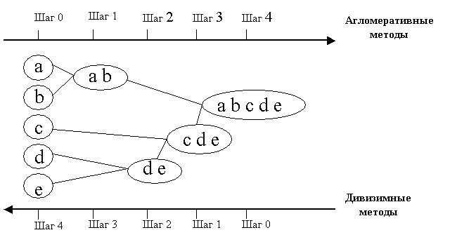
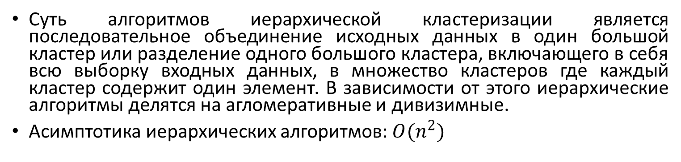
Иерархический метод
Суть алгоритмов иерархической кластеризации является последовательное объединение исходных данных в один большой кластер или разделение одного большого кластера, включающего в себя всю выборку входных данных, в множество кластеров где каждый кластер содержит один элемент. В зависимости от этого иерархические алгоритмы делятся на агломеративные и дивизимные.
Асимптотика иерархических алгоритмов:$O(n^{2})$

Slide 12
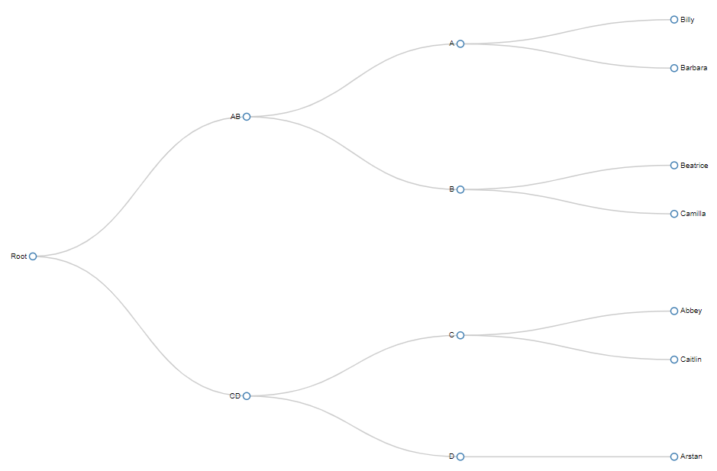
Программная реализация иерархического метода
Результатом иерархической кластеризации является дендрограмма. Дендрограмма описывает близость отдельных точек и кластеров друг к другу, представляет в графическом виде последовательность объединения (разделения) кластеров.

Slide 13
Технологии использованные для реализации серверной части приложения
Веб-Приложение написано на объектно-ориентированном языке программирования C#
В качестве Фреймворка был использован ASP.NET Core
Для обработки Excel файлов была использована библиотека ClosedXML.

Slide 14
Инструменты и технологии использованные для реализации клиентской части приложения
Помимо стандартных инструментов для создания веб-страниц (HTML, JavaScript, jQuery), были использованы различные библиотеки и инструменты
Razor – это синтаксис разметки внедрения в веб-страницы серверного кода. Синтаксис Razor состоит из разметки Razor, C# и HTML.
DataTables – это плагин для javascript-библиотеки jQuery.
Google Chart Tools API – многофункциональный набор инструментов для визуализации данных.
D3.JS – JavaScript-библиотека для обработки и визуализации данных

Slide 15
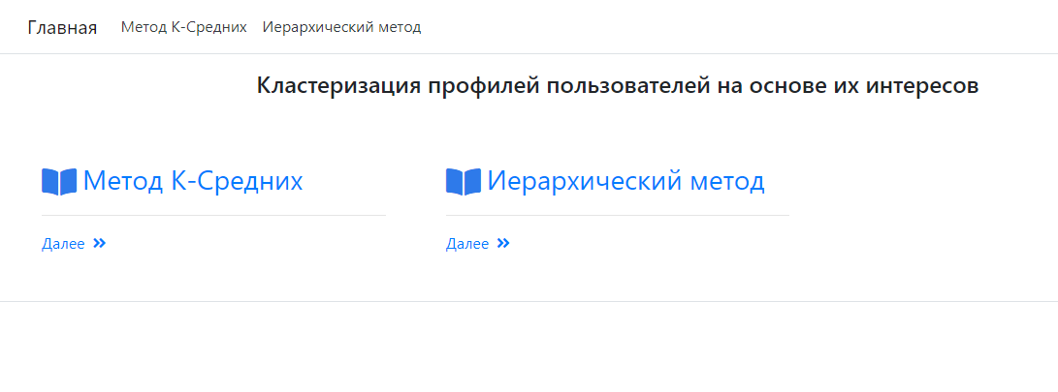
Главная страница Веб-Приложения

Slide 16
Заключение
В ходе работы были изучены различные методы кластеризации и методы вычисления расстояний, как между объектами так и между кластерами. Были реализованы алгоритмы кластеризации К-Средних и иерархический агломеративный метод. А так же был разработан сайт с удобным интерфейсом для кластеризации профилей пользователей, который принимает входные данные в Excel и TXT форматах.

Slide 17
Спасибо за внимание

